Slide 1
操作系统
Operating Systems
L29 从生磁盘到文件
Files- cooked Disks

Slide 2

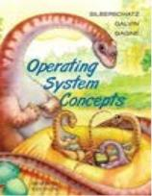
为什么引入文件?
—cooked disk
Operating Systems
- 2 -

Slide 3
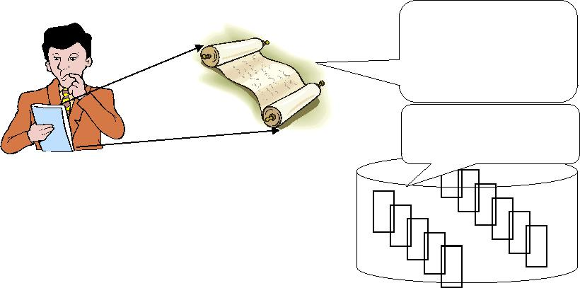
引入文件，对磁盘使用的第三层抽象
■ 让普通用户使用raw disk: 许多人连扇区都不知道是什么?要求他
们根据盘块号来访问磁盘…
需要在盘块上引入更高一层次的抽象概念! 文件
首先想一想用户眼里的文件是什么样子?
字符序列
(字符流)
盘块集合
磁盘上的文件是什么样子?
文件: 建立字符流到盘块集合的映射关系
Operating Systems
- 3 -

Slide 4
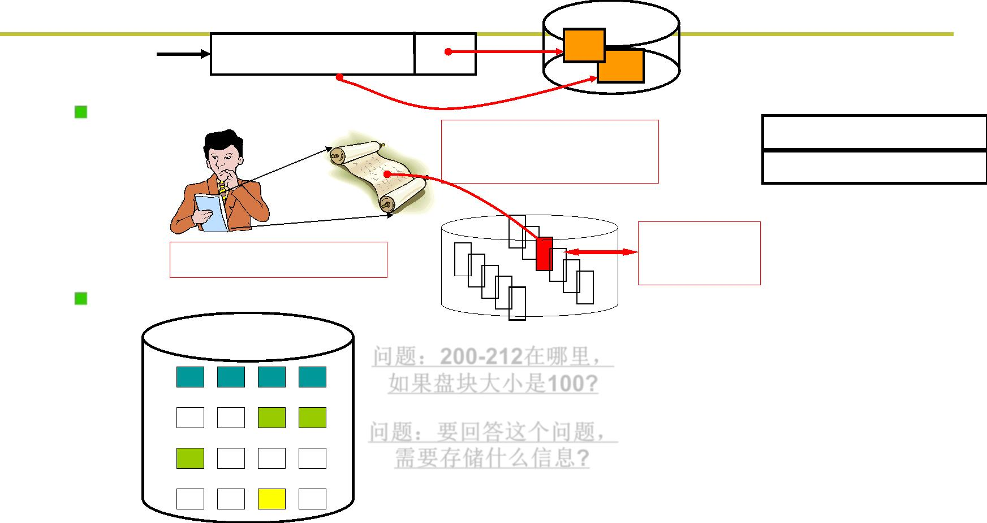
映射的作用
test.c
int main() { …
看一个例子
test.c的FCB
test.c中的200-212
字符对应盘块789
文件名 起始块 块数
test.c 6
3
读入、修
改、读出
将200-212字符删去
连续结构来实现文件
问题：20 21 在哪里，
如果盘块大小是100?
f
0 1 2 3
test.c
4 5 6 7
问题：要回答这个问题，
8 9 10 11
tr
12 13 14 15
需要存储什么信息?
Operating Systems
- 4 -

Slide 5
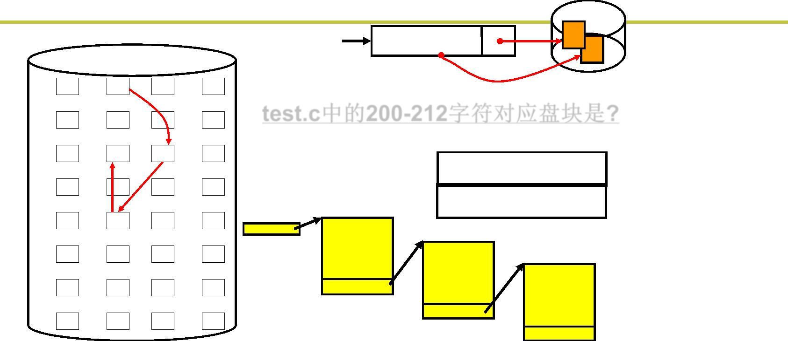
链式结构也可以实现文件
test.c
int main() { …
test.c
0
1 10 2
3
7
test. 中的20 21 字符对应盘块是?
4
5
6
8
9 -1 10 17 11
test.c的FCB
文件名 起始块
12
16
20
24
28
13
14
15
19
23
27
31
FCB
test.c 1
17 9 18
21
25
29
22
26
30
Null
优点: 文件长度增减容易
缺点: 顺序访问慢、可靠性差
Operating Systems
- 5 -

Slide 6
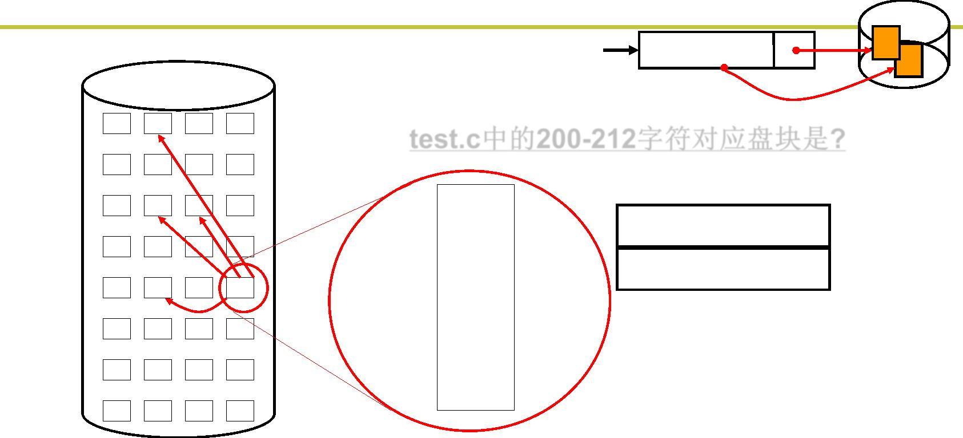
文件实现的第三种结构，索引结构
test.c
int main() { …
0 1 2 3
4 5 6 7
8 9 10 11
12 13 14 15
16 17 18 19
20 21 22 23
24 25 26 27
28 29 30 31
test. 中的20 21 字符对应盘块是?
test.c的FCB
9
19 17
文件名 索引块
1
10
-1
-1
-1
test.c 19
是连续和链式分配的有效折衷，
在实际操作系统中较常用!
Operating Systems
- 6 -

Slide 7
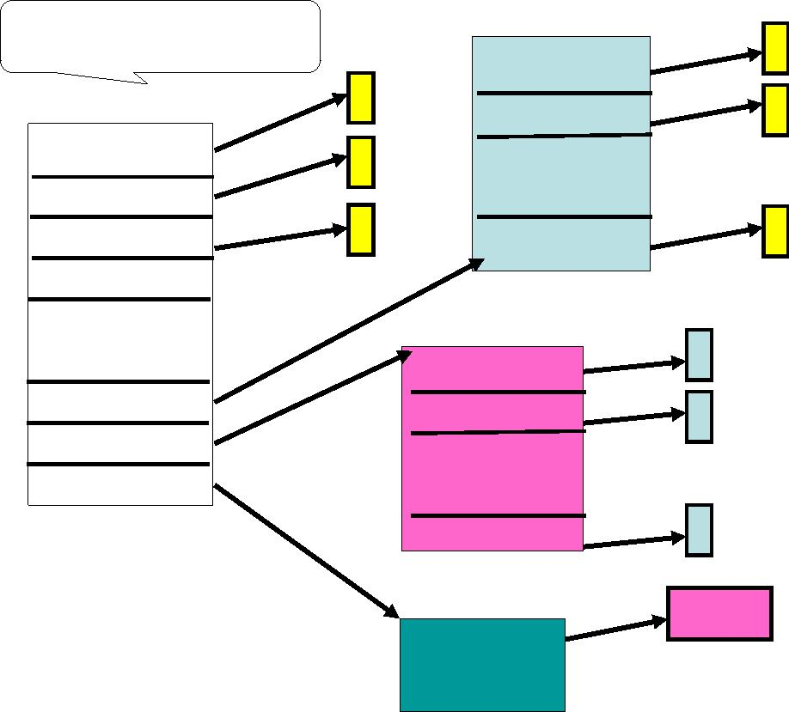


实际系统是多级索引
可以表示很大的文件
index node!
一阶间接索引
数据块
ptr 1
ptr 2
…
很小的文件高效访问
UNIX inode
ptr 1
中等大小的文件访问速度也不慢!
ptr 2
ptr 3
ptr 4
...
ptr 128
这就是通用操作系统的魅力!
二阶间接索引
一阶间接索引
ptr 1
ptr 2
…
ptr 11
ptr 12
ptr 13
ptr 128
三阶间接索引
Operating Systems
- 7 -

Slide 8
问题：如果专门为像词霸这样的词典设计文件存
储，此时采用哪种结构最好?( )
A. 顺序
B. 链式
C. 索引
D. 都一样
Operating Systems
- 8 -

